Slide 1

森林大火
組別：第三組

Slide 2

資科二B 王教勛
資科二B 陳芳誼
資科二B 張湧毅
資科二B 王泊諺
資科二B 方渝淇
資科二B 馬浩洋
組員

Slide 3

資料大小
517

Slide 4
問題
利用氣象和其他數據來預測葡萄牙東北部地區森林大火的燃燒面積。

Slide 5
變數名稱
X:montesinho公園地圖內的X-x軸空間座標:1到9
Y: montesinho公園地圖內的Y-y軸空間座標:2到9
Month:每年的月份”jan”到“dec”
Day:星期-”星期一“到”星期日”
FFMC:細小可燃物濕度碼-18.7至96.20
DMC:腐殖貭濕度碼-1.1至291.3
DC:乾旱碼-7.9至860.6

Slide 6
變數名稱
ISI:初始蔓延指數-0.0至56.10
temp:攝氏溫度-2.2至33.30
RH:相對溼度(%)-15.0至100
wind:風速,單位為km/h-0.40至9.40
rain:雨量,單位為mm/m2-0.0到6.4
area:森林的焚燒面積(以公頃為單位)-0.00到1090.84

Slide 7
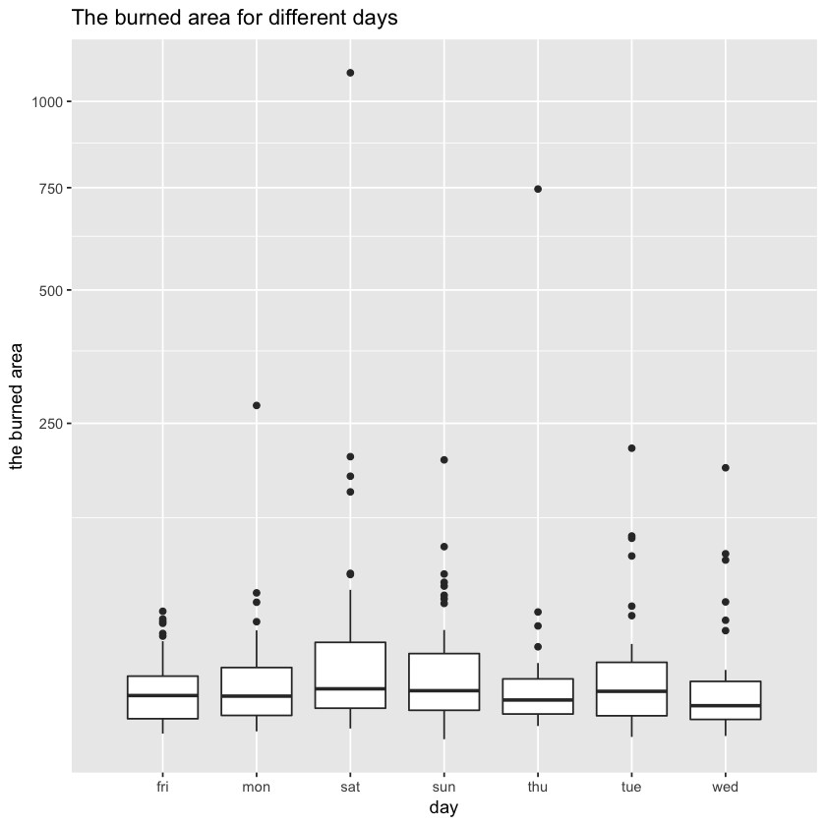
資料處理及轉換
因為月份裡可能會有時間序列，所以我們將原本是字串改為類別變數，再將類別變數改為數值，來進行下一步的研究分析。

Slide 8
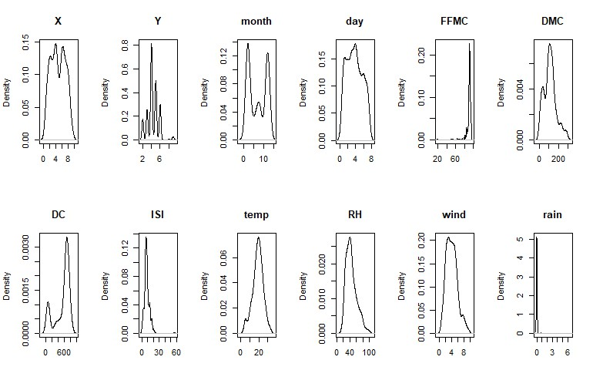
我們看這張圖的rain的右偏斜很大，然後FFMC左偏斜很大，area的也是右偏斜很大。所以這幾個值需要數值轉換。

Slide 9
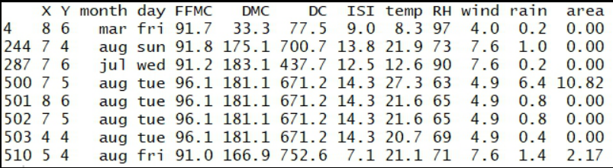
資料轉換
rain轉換數值，大多數的值還是都是零，資料中只有八筆有rain的值，但是這八筆rain的影響沒有很大，所以將它從模型中刪除。

Slide 10
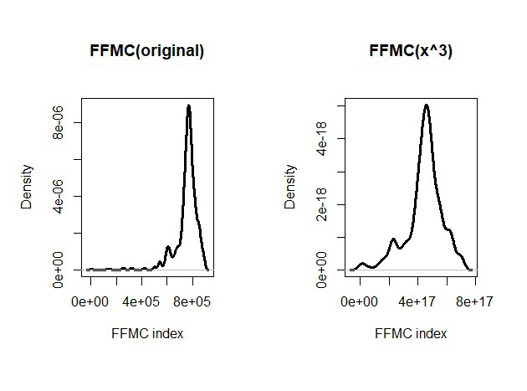
資料轉換
由於FFMC是左偏斜的，因此我們將其立方化以對其進行標準化。

Slide 11
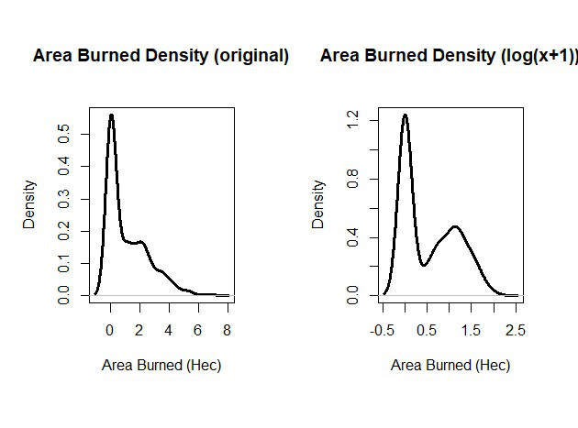
資料轉換
對area取ln(y+1)減少右偏

Slide 12
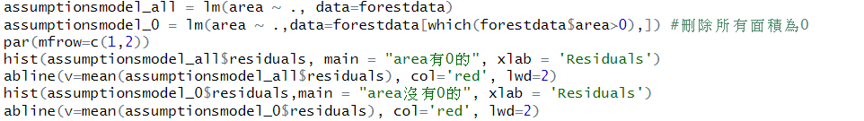
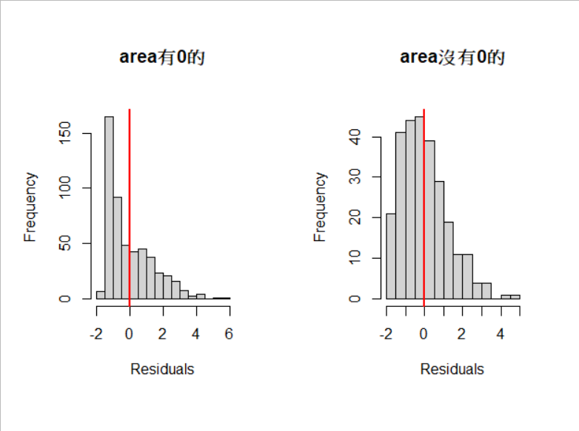
#area沒有零值之後比較傾向常態分佈
#刪除所有面積為零

Slide 13

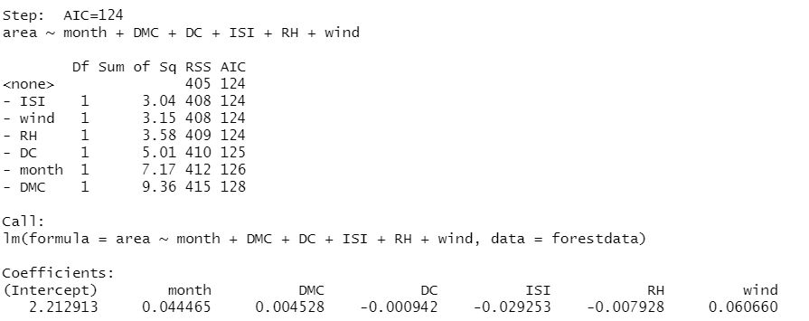
選擇變數
逐步回歸法
#選擇出來的變數有ISI、wind、RH、DC、month、DMC

Slide 14
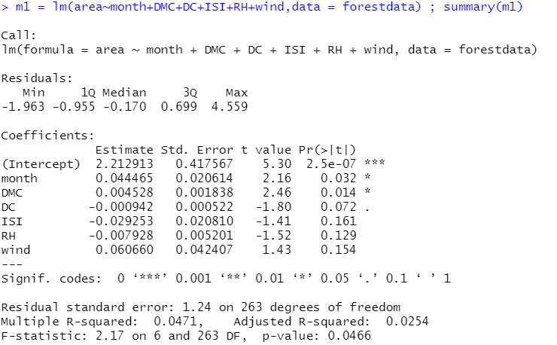
m1模型

Slide 15
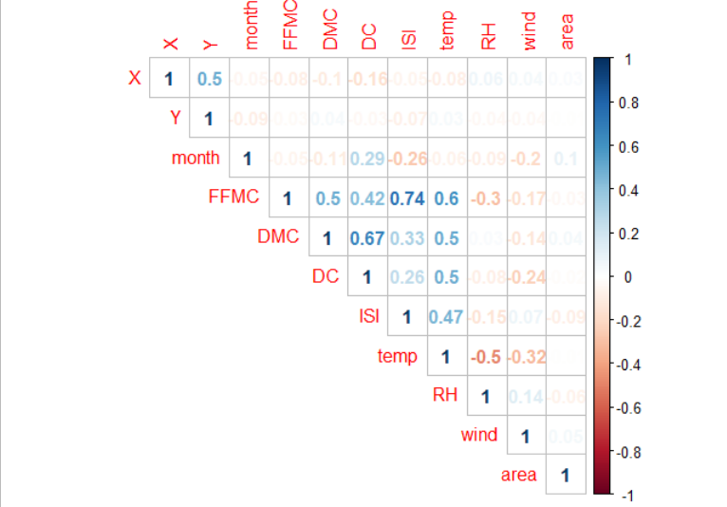
相關性(交互作用)
DMC*DC、FFMC與ISI、temp與RH、FFMC與temp、DMC*temp、DC*temp、FFMC*DMC相關性較高。

Slide 16
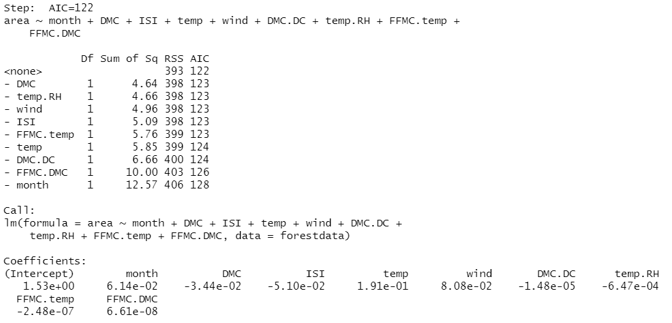
交互作用加入模型中
#選擇出來的變數有month、DMC
、ISI、temp、wind、DMC*DC、temp*RH、FFMC*temp、FFMC*DMC

Slide 17
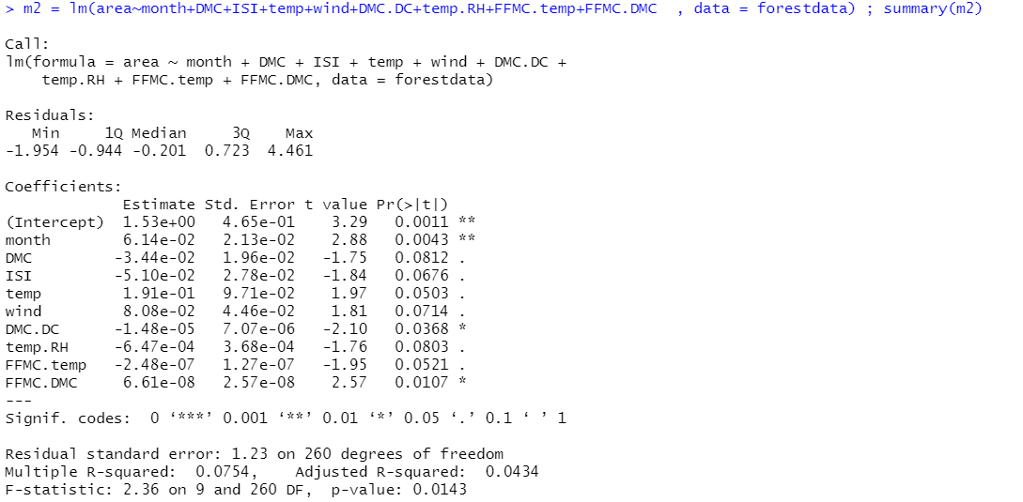
m2模型

Slide 18
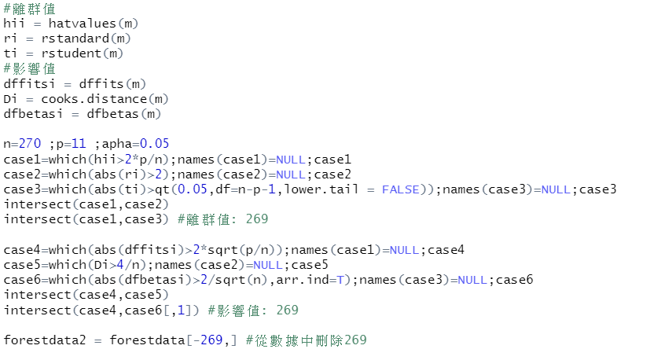
離群值、影響值

Slide 19
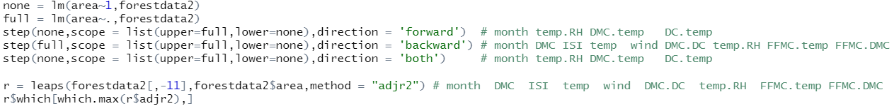
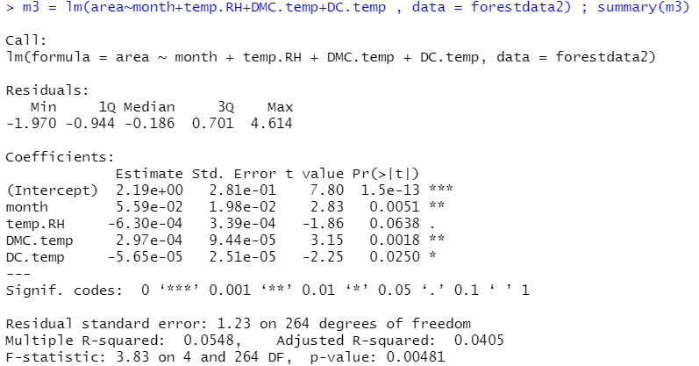
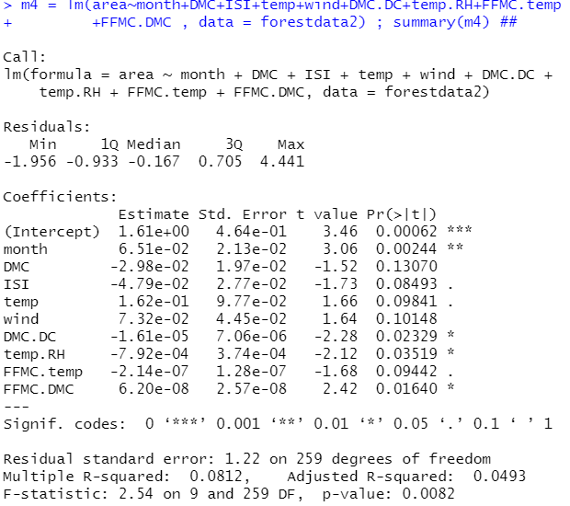

Slide 20
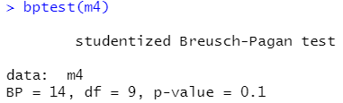
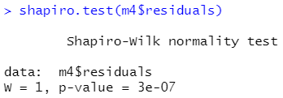
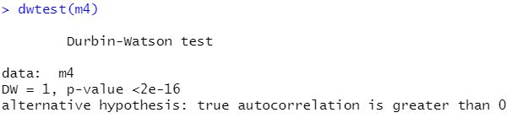
殘差檢定
#變異數檢定
#常態檢定
#獨立性檢定

Slide 21
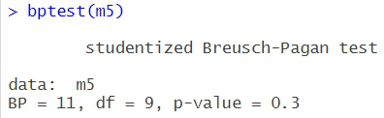
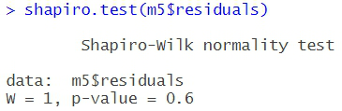
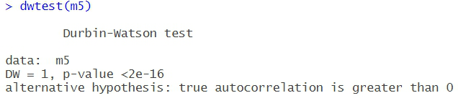
模型轉換
#R-squared: 0.084
#Adjusted R-squared: 0.0527
#變異數檢定
#常態檢定
#獨立性檢定

Slide 22
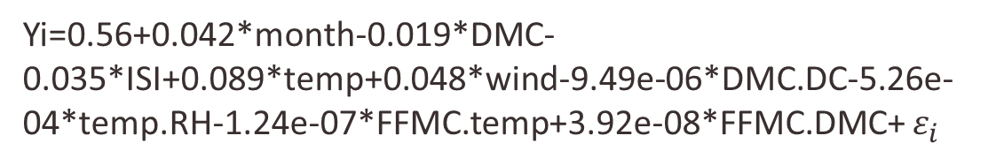
最後模型
Yi=0.56+0.042*month-0.019*DMC-0.035*ISI+0.089*temp+0.048*wind-9.49e-06*DMC.DC-5.26e-04*temp.RH-1.24e-07*FFMC.temp+3.92e-08*FFMC.DMC+ $ε_{i}$

Slide 23
分工表
資科二B 王教勛 | 小組討論、資料收集、資料處理、程式設計100%
資科二B 陳芳誼 | 小組討論、資料收集、資料處理、程式設計100%
資科二B 王泊諺 | 小組討論、資料收集、模型比較、上台報告 100%
資科二B 張湧毅 | 小組討論、資料收集、模型比較、上台報告 100%
資科二B 方渝淇 | 小組討論、資料收集、繪製模型、簡報製作 100%
資科二B 馬浩洋 | 小組討論、資料收集、繪製模型、簡報製作 100%

